Slide 1

华容道微信小游戏发布
汇报人：第二组
2024-08-30

Slide 2


游戏背景
小程序功能介绍
开发过程回顾
核心玩法
总结与展望
目录
CATALOGUE

Slide 3
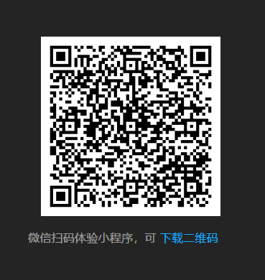

Slide 4

PART
01
游戏背景

Slide 5

华容道历史渊源
历史背景
01
华容道是中国古老的民间益智游戏，历史可追溯到古代，以其变化多端、百玩不厌的特点而深受人们喜爱。数字华容道则是在传统华容道的基础上，结合了现代科技元素进行创新设计而成。 。
故事起源
02
游戏名字来源于中国古代地名，相传曹操曾在华容道败走，数字华容道游戏以三国时期曹操败走华容道的历史事件为创作灵感，通过数字方块的移动和排列，再现了当年关羽义释曹操的传奇故事。
文化传承
03
作为传统文化的一部分，华容道通过游戏的形式传递了智慧和策略。

Slide 6
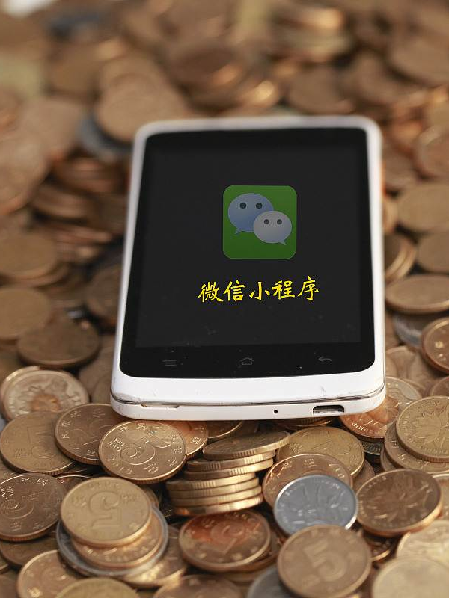
目标受众及市场需求
目标受众
数字华容道游戏面向广大微信用户，特别是喜欢益智类游戏的年轻人群和学生群体。
市场需求
随着人们生活水平的提高和智能手机的普及，微信小游戏市场呈现出快速增长的趋势。数字华容道作为一款集益智、竞技、社交于一体的微信小游戏，满足了人们对于休闲娱乐和智力挑战的需求。

Slide 7
PART
02
开发过程回顾

Slide 8
团队成员分工
产品经理：周昊宇 测试：杜鹏柏
开发：郭晶鑫 吴家豪 徐若凡 陈伟

Slide 9
项目日历
8.26
小组分工、讨论，确定小程序主题、需求以及功能
8.27
开发实现小程序核心功能：数字游戏模式完成
小组讨论后续可增加实现的功能：背景音乐、背景图片、其他游戏模式等
8.28
开发进一步完善小程序。增加了背景音乐与图片，增加了3*3的图片游戏模式
8.29
在3*3的图片游戏模式基础上，增加了4*4、5*5的图片模式，同时增加了自选图片模式，支持玩家自己上传图片进行游戏
8.30
进行产品功能测试，舍弃了限时、限步数等游戏功能
8.31
发布

Slide 10
PART
03
小程序功能介绍

Slide 11
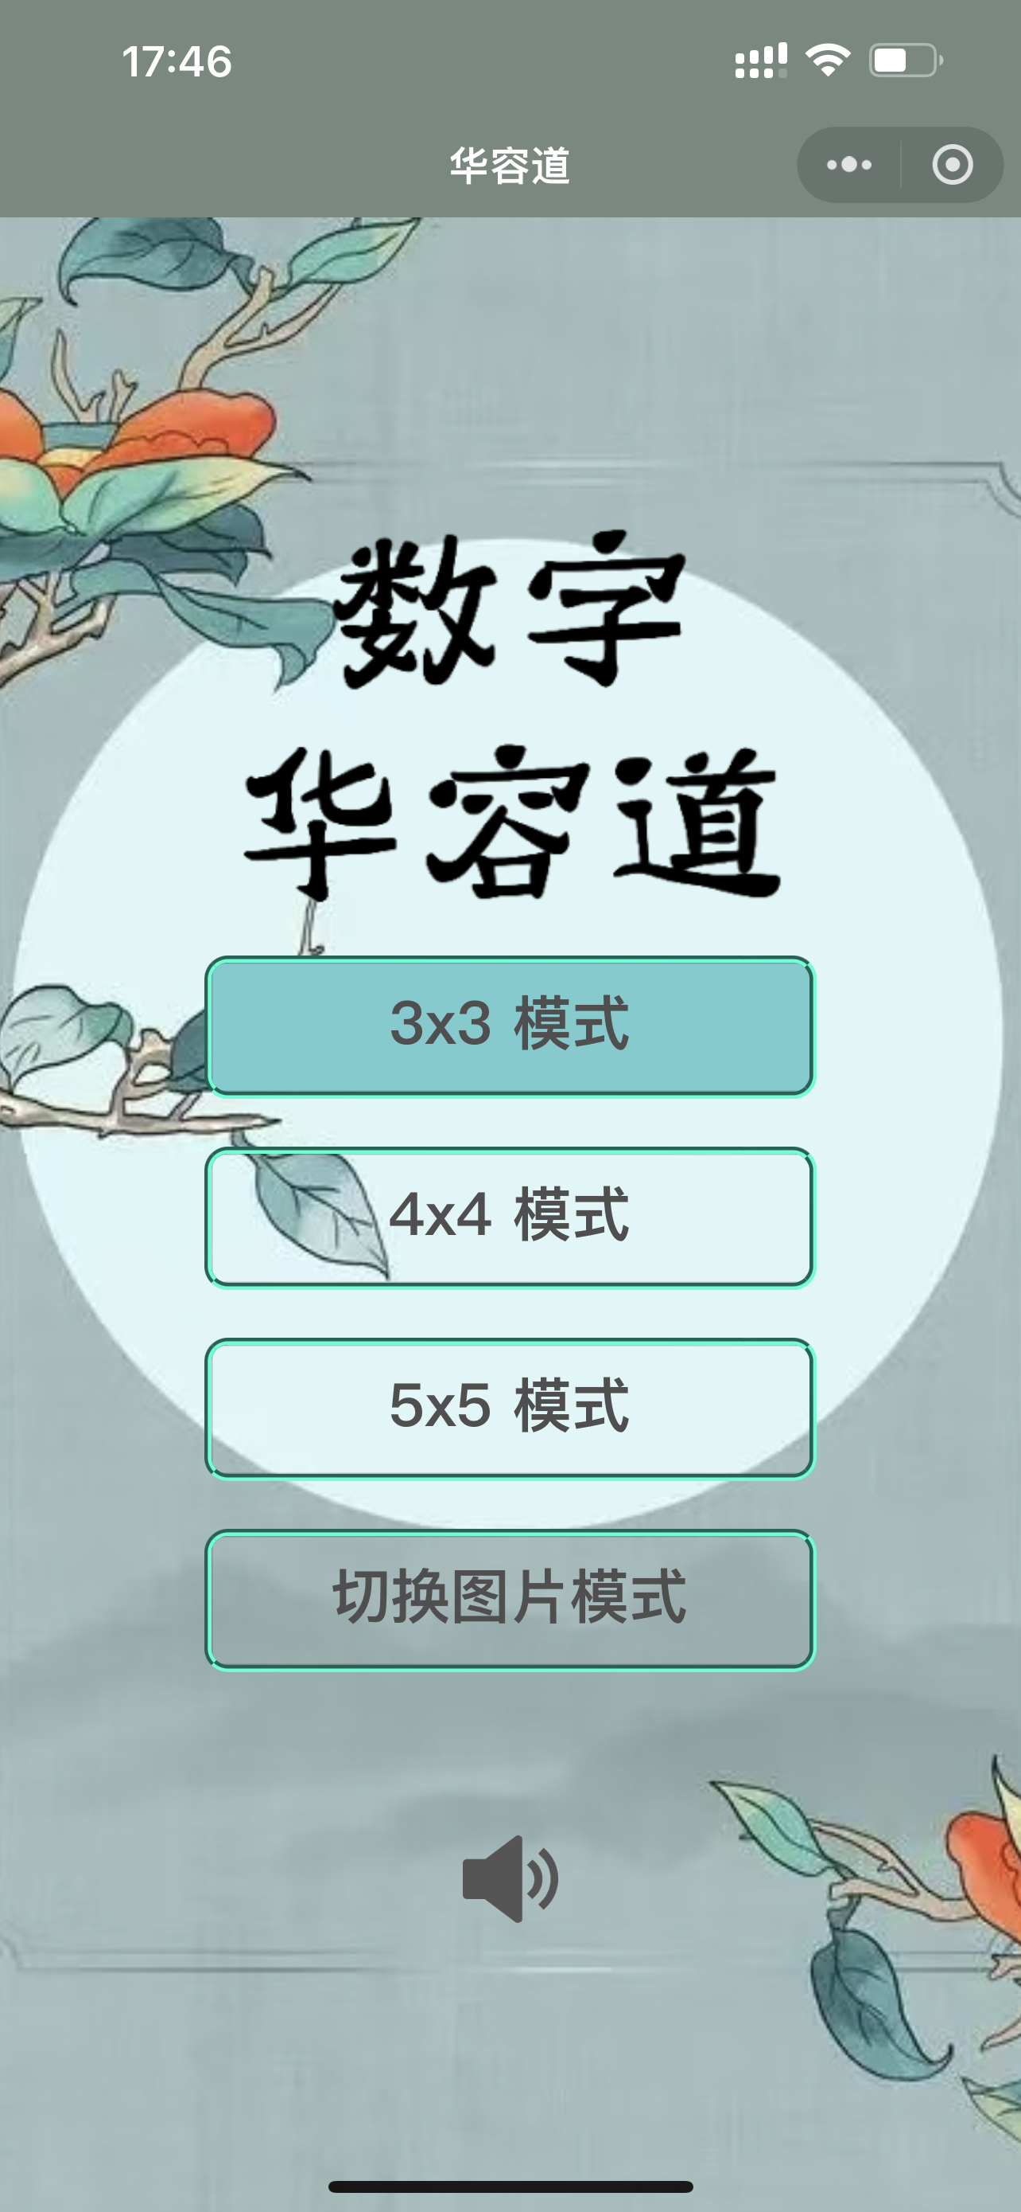
游戏界面设计
主界面设计
采用古色古香的设计风格，自动播放背景音乐，营造氛围
游戏模式选择
提供数字模式与图片模式两种游戏模式，各包括3*3、4*4、5*5三种不同网格数的游戏模式，玩家可在主界面自行切换游戏模式，其中图片模式还支持自选图片，可以将自己喜欢的图片放上去进行游戏
游戏界面
根据所选游戏模式给出不同数量的网格，网格中有不同的数字和图片，玩家点击开始后网格顺序自动打乱，即开始闯关

Slide 12
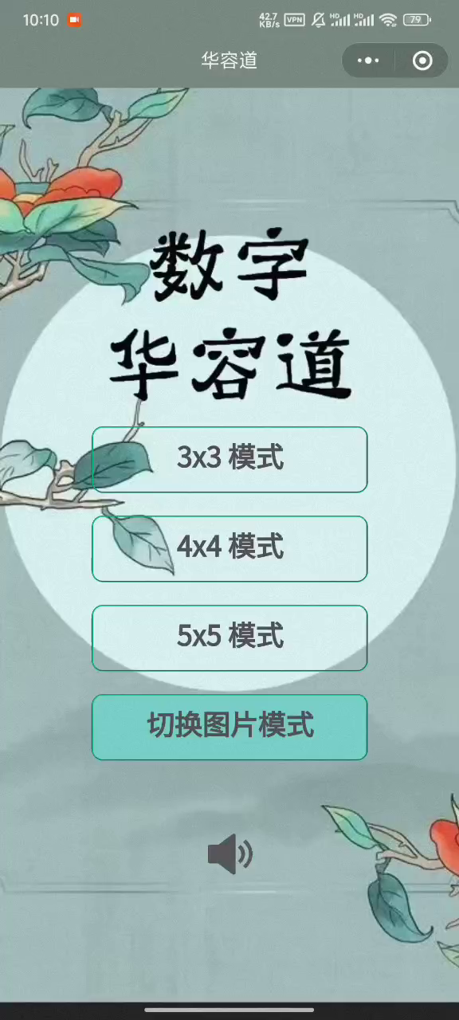
视频演示

Slide 13
PART
04
核心玩法

Slide 14
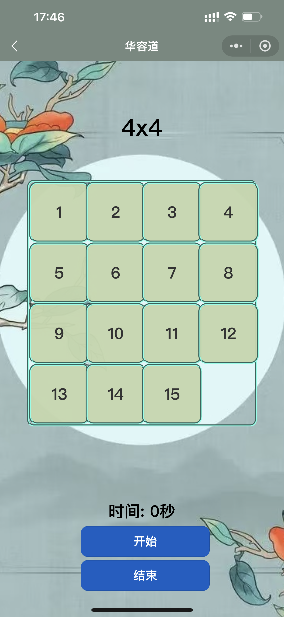
玩法规则详细介绍
游戏目标
操作方式
通过移动数字方块，使得所有数字按照从小到大的顺序排列在指定区域，即完成游戏挑战。
玩家通过触摸或点击屏幕来移动数字方块，每次只能移动相邻的方块。
步数、时间限制（未完成）
设定合理的步数限制，增加游戏挑战性；玩家需要在规定步数内完成游戏目标。

Slide 15
PART
05
总结与展望

Slide 16
项目成果总结
完成了华容道小游戏的开发与测试
经过团队成员的共同努力，我们成功完成了华容道小游戏APP的开发，并通过了严格的测试，确保其稳定性和可玩性。
强化团队协作
团队成员之间的紧密协作是项目成功的关键。我们定期召开会议，讨论项目进度和问题，确保团队目标一致，共同推进项目进展。
勇于面对挑战
在项目开发过程中，我们遇到了许多问题和挑战。通过不断的学习，以及灵活调整计划和策略，我们成功克服了这些困难，保证了项目的顺利进行。

Slide 17
谢谢大家！

